Slide 1
POO
– Cours –
Chapitre 4 : Généricité et collections
ZERARI Mounira
NTIC/Département MI
NTIC/Département MI
Mounira.zerari@univ-constantine2.dz
2020/2021. Semestre 4

Slide 2
Programmation Orientée Objet
– Cours 4 –
Chapitre 4 : Généricité et Collection.
ZERARI Mounira
NTIC/Département MI
NTIC/Département MI
Mounira.zerari@univ-constantine2.dz
Nouvelles technologies
Département MI
Licence 2
Tronc commun MI
2022/2023. Semestre 4

Slide 3

Résumé
Généricité de classe:
  Définition
  Principe de base
  Généricité : Effacement
  Généricité: Méthode Générique
  Généricité: Limitation des paramètres Type.
  Généricité et héritage.
Les collections:
  Définition
  Généricité
  Exemple: ArrayList
  Collection Polymorphe.
  Itérateur.
© ZERARI Mounira

Slide 4
Section 1 :
Généricité
© ZERARI MOUNIRA

Slide 5
Généricité: Définition
Une méthode peut être paramétrée avec des valeurs
La généricité permet de paramétrer du code avec des types de données.
Faire des classes qui n'acceptent qu'un certain type d'objets ou de données de façon dynamique!

Slide 6
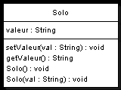
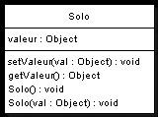
Généricité: Principe de base
Cas de classe: permettant d'illustrer les bases de la généricité.
Affecter une valeur, la mettre à jour et la récupérer.
Question: Faire une classe qui permet de travailler avec n'importe quel type de données

Slide 7
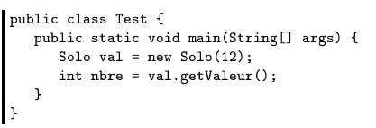

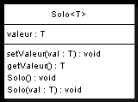
Généricité: Principe de base
Down cast implicite: Erreur à la compilation.
Ecrire une classe par type de donnée (SoloInt, SoloString, etc.).

Slide 8
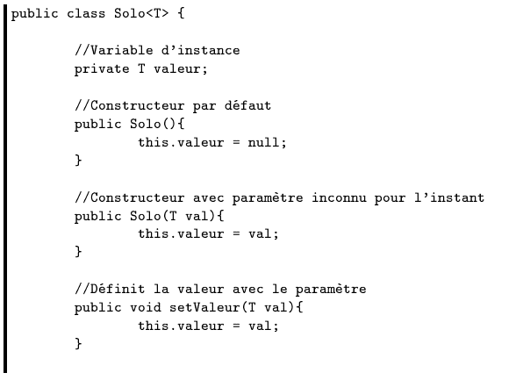
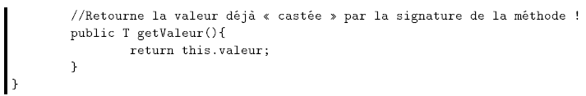
Généricité: Principe de base

Slide 9
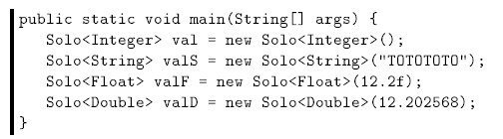


Généricité: Principe de base
T n'est pas encore défini.
une fois instancié avec un type, l'objet ne pourra travailler qu'avec le type de données que vous lui avez spécifié !

Slide 10

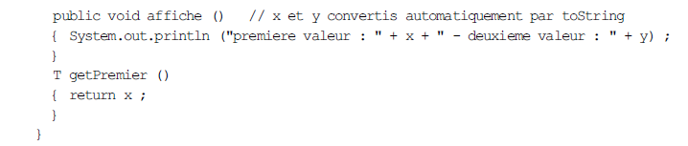
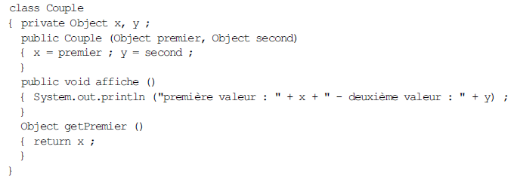
Généricité: Effacement
Le type Couple<T> a été remplacé par un "type brut" (raw type en anglais), ici
Couple.
Déclaration de paramètre de type <T> et en remplaçant T par Object

Slide 11
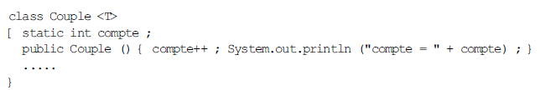

Généricité: Effacement
Couple<String> cs = new Couple<String> (.....) ;
Couple<Double> cd = new Couple<Double> (.....) ;
//true
//true
cs instanceOf Couple
cd instanceOf Couple
La valeur de compte va s’accroître à chaque instanciation d’un objet de type Couple: Couple<Point>, Couple<Double>...

Slide 12


Généricité: Méthode générique
Effacement du type T,
Déclaration de paramètre de type <T> et en remplaçant T par Object

Slide 13
Généricité: Limitation des paramètres Type
Classe générique: peut être instanciée pour n’importe quelle "valeur" des paramètres de types classes.
Imposer à la classe correspondant à un paramètre de type d’être dérivée d’une classe donnée ou d’implémenter une ou plusieurs interfaces.
Imposer au type désigné par T de dériver de la classe Number (ce qui est le cas des types
enveloppes numériques comme Integer, Float, Double...).

Slide 14
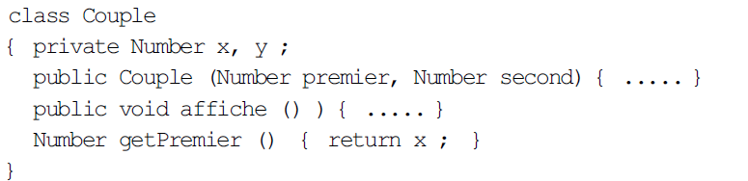

Généricité: Limitation des paramètres Type
Le mécanisme d’effacement de la classe Couple conduira à remplacer le type T, non plus par Object, mais par Number.

Slide 15
Généricité: Limitation des paramètres Type
Classe générique méthode générique, peut imposer à une classe correspondant à un paramètre de type, non seulement de dériver d’une classe donnée, mais aussi d’implémenter une interface:
class Couple <T extends Comparable> // T doit implémenter l’interface Comparable { ..... }
On peut aussi imposer l’implémentation de plusieurs interfaces: class Couple <T extends Comparable & Cloneable >
{ ..... } // T doit implementer les interfaces Comparable et Cloneable
Combiner les deux possibilités : une classe et une ou plusieurs interfaces:
class Couple <T extends A & Comparable & Cloneable >
{ ..... } // T doit deriver de A et implementer les interfaces Comparable et Cloneable

Slide 16
Généricité et héritage: Réflexion
Nous avons :
Object o = …; Integer i = …; o = i ; // correct !
Object[] to= …; Integer[] ti= …; to = ti; // correct !
Avons-nous ?: Si T’ dérive de T, C<T’> Dérive t-il de C<T> ?
Object o1,o2; Integer i1, i2;
Couple<Object> co= new Couple(o1,o2);
Couple<Integer> ci= new Couple(i1,i2);
co = ci; // ???

Slide 17
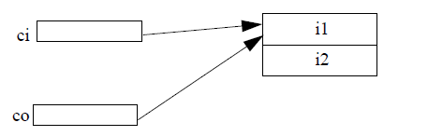
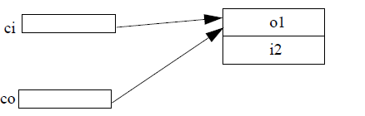
Généricité et héritage: Réflexion
Par l’absurde, si cela était possible:
Couple<Object> co= new Couple<Object>(…)
Couple<Integer> ci= new Couple<Integer>(…);
Si co= ci; était possible
nous pourrions écrire:
co.setValeur(o1);
Integer i = ci.getValeur();/// !!!! Integer = Object!!!

Slide 18
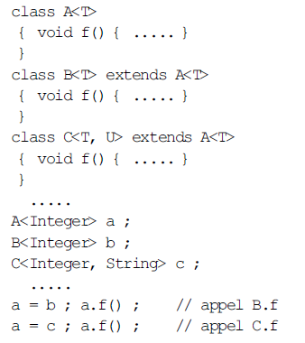
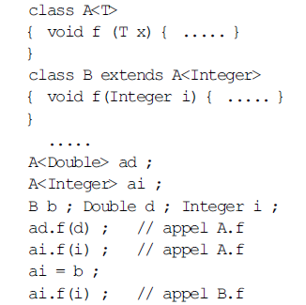
Généricité et héritage: Polymorphisme
Le polymorphisme est garantie.

Slide 19
Généricité et héritage: Les Jokers
Si T’ dérive de T, C<T’> ne dérive pas de C<T>.
Relation intéressante entre ces deux classes puisqu’il reste toujours possible d’utiliser un objet de type C<T’> comme on le ferait d’un objet de type C<T>. Sans modifier la valeur.
Solution: Utiliser les Jokers Wildcard (Forme Simple ou avec contraintes).

Slide 20

Généricité et héritage: Joker simple
classe Couple1<T>:
Mais, on peut également définir :
cette déclaration ressemble à :
Mais, cette affectation devient légale:
alors que celle-ci ne le serait pas :
En revanche, il n’est pas possible de modifier l’objet référence par cq :

Slide 21
Généricité : Joker avec limitation
Imposer des limitations à un joker:
L’affectation suivante sera illégale :
Tandis que celle-ci sera légale :
Imposer à un joker des limitations inverses : la classe correspondante soit ascendante d’une classe donnée.

Slide 22

Généricité : Joker avec limitation
Imposer à un joker des limitations inverses: la classe correspondante soit ascendante d’une classe
Dans ces conditions, avec ces déclarations :
l’affectation suivante sera rejetée :
Tandis que celle-ci sera légale :

Slide 23
Section 2 :
Les collections
© ZERARI MOUNIRA

Slide 24
Les collections
Les "collections" et autres classes permettant de stocker des éléments sont nombreuses en JAVA. Elles sont structurées en classe, classe abstraite et interface.
On trouve les classes de collection dans le package : java.util.*
Une collection est un objet dont la principale fonctionnalité est de contenir d’autres objets, comme un tableau.
Le JDK fournit d’autres types de collections sous la forme de classes et d’interfaces

Slide 25
Généricité
Avant le JDK 5.0, il n’était pas possible d’indiquer qu’une collection du JDK ne contenait que des objets d’un certain type ; les objets contenus étaient déclarés de type Object
A partir du JDK 5.0, on peut indiquer le type des objets contenus dans une collection grâce à la généricité : List<Employe>
Il est préférable d’utiliser les collections génériques

Slide 26
Cadre de Collections Java
Un framework qui définit:
  Des interfaces: qui représentent les collections
  Des classes abstraites: qui implantent les méthodes de base communes aux interfaces.
  Des réalisations (implémentations) : réalisations concrètes des interfaces en s’appuyant sur différentes solutions pour stocker les éléments (tableau, structures chaînées, table de hachage, arbre, etc.).
  Des algorithmes : algorithmes classiques (chercher, trier, etc.) polymorphes (fonctionnent avec plusieurs collections)
  Un protocole d’itération : pour parcourir une collection du début à la fin.

Slide 27
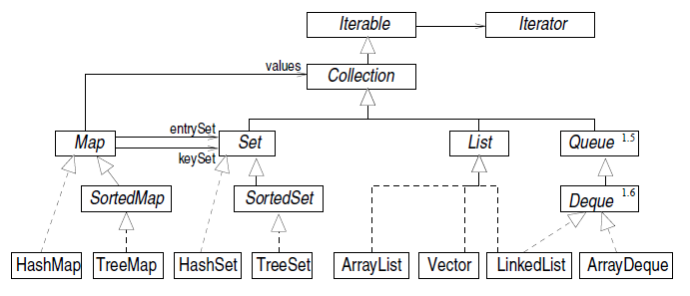
Hiérarchie des Collections en Java

Slide 28
Les interfaces
Des interfaces dans 2 hiérarchies d’héritage principales:
  Collection<E>
  Map<K,V>
Collection correspond aux interfaces des collections proprement dites
Map correspond aux collections indexées par des clés ; un élément de type V d’une map est retrouvé rapidement si on connaît sa clé de type K (comme les entrées de l’index d’un livre)

Slide 29
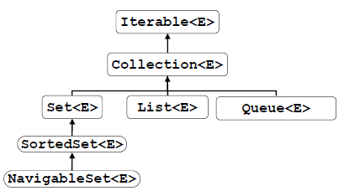
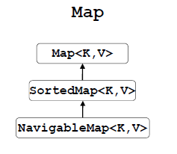
Les interfaces

Slide 30
Les classes abstraites
AbstractCollection<E>, AbstractList<E>, AbstractMap<K,V>,… implantent les méthodes de base communes aux interfaces Collection ou Map
Elles permettent de factoriser le code commun à plusieurs types de collections et à fournir une base aux classes concrètes du JDK et aux nouvelles classes de collections ajoutées par les développeurs

Slide 31
Les réalisations (classes concrètes)
ArrayList<E>, LinkedList<E>, HashSet<E>, TreeSet<E>, HashMap<K,V>, TreeMap<K,V>,… héritent des classes abstraites
Elles ajoutent les supports concrets qui vont recevoir les objets des collections (table de hachage, liste chaînée,…)
Elles implantent ainsi les méthodes d’accès à ces objets (get, put, add,…)

Slide 32
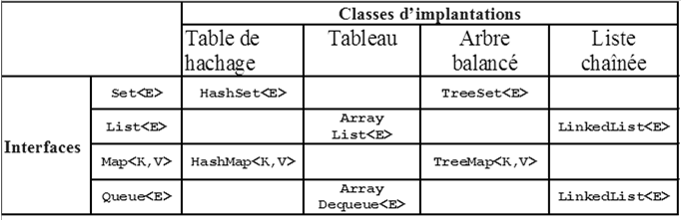
Les réalisations (classes concrètes)
Le framework fournit les implémentations suivantes des différentes interfaces:

Slide 33
Classes utilitaires
La classe Collections (avec un s à la fin) fournit des méthodes statiques pour, en particulier
  trier une collection
  faire des recherches rapides dans une collection triée
La classe Arrays fournit des méthodes statiques pour, en particulier
  trier un tableau
  faire des recherches rapides dans un tableau trié
  transformer un tableau en liste

Slide 34
Classes utilitaires: Classe Collections
Contient des méthodes statiques pour
  trier les éléments d’une collection : sort
  Chercher des éléments : binarySearch (nécessite une relation d’ordre)
  Compter le nombre d’occurrences d’un élément : frequency
  Vérifier si deux collections sont disjointes : disjoint
  Trouver le min et le max (nécessite une relation d’ordre).
  manipuler des données :
    reverse : inverser l’ordre des éléments d’une List
    fill : remplacer tous les éléments d’une List par une valeur
    copy : copier les éléments d’une liste source vers une liste destination
    swap : permuter les éléments de deux listes
    addAll : ajouter des éléments à une collection

Slide 35
Exemple détaillé
public static void main(String[] args) {
System.out.println("Liste de String");
System.out.println("------------------------------");
List<String> listeString= new ArrayList<String>();
listeString.add("Une chaîne");
listeString.add("Une autre");
listeString.add("Encore une autre");
listeString.add("Allez, une dernière");
for(String str : listeString)
System.out.println(str);
<> Opérateur de généricité. Précise le type des éléments de la collection
La structure for … each
la variable str prendra successivement les différentes valeurs de la liste listeString.

Slide 36
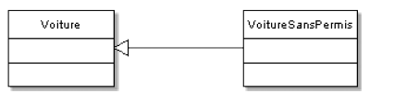
Généricité et héritage
public static void main(String[] args) {
List<Voiture> listVoiture = new ArrayList<Voiture>();
List<VoitureSansPermis> listVoitureSP = new ArrayList<VoitureSansPermis>();
listVoiture = listVoitureSP;
//Interdit !
}
Dans listVoiture, vous avez le contenu de la liste des voitures sans permis, et rien ne vous empêche d'y ajouter une voiture.
Lors du balayage de la liste, vous aurez, à un moment, une référence de type VoitureSansPermis à laquelle vous tentez d'affecter une référence de type Voiture.

Slide 37
Généricité et héritage
Une des solutions consiste à utiliser le wildcard : ?.
Le fait de déclarer une collection avec le wildcard, comme ceci : ArrayList<?> list; revient à indiquer que notre collection accepte n'importe quel type d'objet. Lecture seule.
public static void main(String[] args) {
//List n'acceptant que des instances de Voiture
//ou de ses sous-classes
List<? extends Voiture> listVoitureSP = new ArrayList<VoitureSansPermis>();
}
//Avec cette méthode, on accepte aussi bien les collections de Voiture
//que les collection de VoitureSansPermis
static void affiche(List<? extends Voiture> list){
for(Voiture v : list)
System.out.print(v.toString());}

Slide 38
Généricité et héritage
static void affiche(List<? super Voiture>list){
for(Object v : list)
System.out.print(v.toString());
}
La méthode autorise un objet de type List de n'importe quelle superclasse de la classe Voiture (y compris Voiture elle-même).

Slide 39
Sous-typage et généricité:
Puisque ArrayList<E> implémente List<E>, ArrayList<E> est un sous-type de List<E>
Ceci est vrai pour tous les types paramétrés construits à partir de ces 2 types
Par exemple, ArrayList<Personne> est un sous-type de List<Personne> ou ArrayList<Integer> est un sous-type de List<Integer>
Mais attention, si B hérite de A, les classes ArrayList<B> et ArrayList<A> n’ont aucun lien de sous-typage entre elles.
Exemple : ArrayList<Integer> n’est pas un sous-type de ArrayList<Number> !! (Number est la classe mère de Integer)

Slide 40
Généricité et héritage
import java.util.ArrayList;
import java.util.List;
public class Garage {
List<Voiture> list = new ArrayList<Voiture>();
public void add(List<? extends Voiture> listVoiture){
for(Voiture v : listVoiture) list.add(v);
System.out.println("Contenu de notre garage :");
for(Voiture v : list)
System.out.print(v.toString());
}
}
public static void main(String[] args){
List<Voiture> listVoiture = new ArrayList<Voiture>();
listVoiture.add(new Voiture());
List<VoitureSansPermis> listVoitureSP = new ArrayList<VoitureSansPermis>();
listVoitureSP.add(new VoitureSansPermis());
Garage garage = new Garage();
garage.add(listVoiture);
System.out.println("--------------------------");
garage.add(listVoitureSP);
}

Slide 41
Collection polymorphe
Une collection polymorphe est une collection qui contient des objets de classes d'appartenances différentes.
Il existe deux façons de créer une classe polymorphe :
  toutes les classes d'appartenance des objets de la liste polymorphe héritent d'une même classe abstraite, et le type de la collection est cette classe abstraite
  toutes les classes d'appartenance des objets de la liste polymorphe implémentent une même interface, et le type de la collection est cette interface.
Soit les classes A et B qui héritent de C. Les classes A et B ne sont pas abstraites. La classe C est abstraite: ArrayList<C> elements; elements.add(new A() ); elements.add( new B() )

Slide 42
Ordre des éléments d’une collection
Besoin de classer les éléments à partir de leur valeur.
Recherche de maximum ou de minimum.
Tri.
Les méthodes concernées considèrent par défaut que ses éléments implémentent l’interface Comparable (Comparable<E> depuis le JDK 5.0) et recourent à sa méthode compareTo.
Une méthode de comparaison appropriée par le biais de ce qu’on nomme un objet comparateur.

Slide 43
Utilisation de la méthode compareTo
Certaines classes comme String, File ou les classes enveloppes (Integer, Float...) implémentent l’interface Comparable et disposent donc d’une méthode compareTo.
Dans ce cas, cette dernière fournit un résultat qui conduit à un ordre qu’on peut qualifier de naturel :
  ordre lexicographique pour les chaînes, les noms de fichier ou la classe Character,
  ordre numérique pour les classes enveloppes numériques.

Slide 44
Exemple: Tri
ArrayList<Livre> liste2 = new ArrayList<Livre>();
liste2.add(new Livre("SF","DUNE"));
liste2.add(new Livre("ROMAN","KGB"));
liste2.add(new Livre("ROMAN","A MORT"));
liste2.add(new Livre("SF","ALARME"));
Collections.sort(liste2);
class Livre implements Comparable<Livre>
{
String titre;
String genre;
public Livre(String genre, String titre)
{
this.titre=titre;
this.genre=genre;
}
public int compareTo(Livre l)
{
if (genre.compareTo(l.genre)>0)
return(1);
else if (genre.compareTo(l.genre)<0)
return(-1);
else if (titre.compareTo(l.titre)>0)
return(1);
else if (titre.compareTo(l.titre)<0)
return(-1);
else
return(0);
}
public String toString()
{
return genre+" / "+titre;}}

Slide 45
Utilisation d’un objet comparateur
Les éléments sont des objets d’une classe existante qui n’implémente pas l’interface Comparable,
On a besoin de définir plusieurs ordres différents sur une même collection.
Il est alors possible de définir l’ordre souhaité, non plus dans la classe des éléments mais :
  soit lors de la construction de la collection,
  soit lors de l’appel d’un algorithme.
  public int compare (E o1, E o2)

Slide 46
Exemple: Max selon deux critères
1.import java.util.* ;
2.public class MaxMin
3.{ public static void main (String args[])
4.{ Point p1 = new Point (1, 3) ; Point p2 = new Point (2, 1) ;
5.Point p3 = new Point (5, 2) ; Point p4 = new Point (3, 2) ;
6.LinkedList <Point> l = new LinkedList <Point> () ;
7.l.add (p1) ; l.add (p2) ; l.add (p3) ; l.add (p4) ;
/* max de l, suivant l’ordre défini par compareTo de Point */
8.Point pMax1 = Collections.max(l) ;
9.System.out.print ("Max suivant compareTo = ") ; pMax1.affiche() ;
10.System.out.println () ;
/* max de l, suivant l’ordre defini par un comparateur anonyme */
11.Point pMax2 = (Point)Collections.max (l, new Comparator()
12.{ public int compare (Object o1, Object o2)
13.{ Point p1 = (Point) o1 ; Point p2 = (Point) o2 ;
13.if (p1.y < p2.y) return -1 ;
14.else if (p1.y == p2.y) return 0 ;
15.else return 1 ;}}) ;
16.System.out.print ("Max suivant comparator = " ) ; pMax2.affiche() ;}}

Slide 47

Exemple: Max selon deux critères
class Point implements Comparable
{ Point (int x, int y) { this.x = x ; this.y = y ; }
public void affiche ()
{ System.out.print ("[" + x + " " + y + "] ") ;
}
public int compareTo (Object pp)
{ Point p = (Point) pp ;
if (this.x < p.x) return -1 ;
else if (this.x == p.x) return 0 ;
else return 1 ;
}
public int x, y ; // public ici, pour simplifier les choses
}

Slide 48
Opérations communes à toutes les collections
Toute classe collection C<E> dispose d’un constructeur :
  Sans argument créant une collection vide : C<E> c = new C<E>() ; // C c = new C () ; <-- avant JDK 5.0
  Elle dispose également d’un constructeur recevant en argument une autre collection (n’importe quelle classe implémentant l’interface Collection : liste, vecteur dynamique, ensemble) :
  /* creation d’une collection c2 comportant tous les éléments de c */ C<E> c2 = new C<E> (c) ;

Slide 49
Opérations communes à toutes les collections
Toute collection c dispose des méthodes suivantes recevant en argument une autre collection ca:
addAll(ca) : ajoute à la collection c tous les éléments de la collection ca,
removeAll(ca) : supprime de la collection c tout élément apparaissant égal à un des éléments de la collection ca,
retainAll(ca) : supprime de la collection c tout élément qui n’apparaît pas égal à un des éléments de la collection ca (on ne conserve donc dans c que les éléments présents dans ca).

Slide 50
Opérations communes à toutes les collections
Size: fournit la taille d’une collection, c’est-à-dire son nombre d’éléments.
isEmpty: teste si elle est vide ou non.
clear : supprime tous les éléments
contains (elem): permet de savoir si la collection contient un élément de valeur.

Slide 51
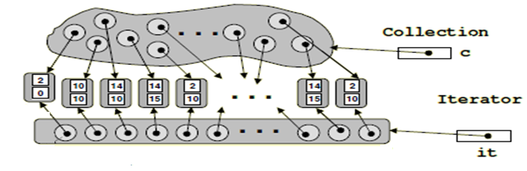
Qu’est ce qu’un « Itérateur »?
Un itérateur (instance d’une classe qui implante l’interface Iterator<E>) permet d’énumérer les éléments contenus dans une collection
  Il encapsule la structure de la collection
  Permet de parcourir tous les éléments d’une collection (en analogie avec le parcours d’un tableau).

Slide 52
Qu’est ce qu’un « Itérateur »?
objets qui permettent de "parcourir" un par un les différents éléments d’une collection.
Ils ressemblent à des pointeurs.
Il existe deux sortes d’itérateurs :
  monodirectionnels : le parcours de la collection se fait d’un début vers une fin ; on ne passe qu’une seule fois sur chacun des éléments ;
  bidirectionnels : le parcours peut se faire dans les deux sens ; on peut avancer et reculer à sa guise dans la collection.

Slide 53
Qu’est ce qu’un « Itérateur »?
Pour pouvoir itérer sur une collection, il faut qu'elle soit itérable, c'est à dire qu'elle hérite de Iterable.
  public interface Iterable<E> {
  Iterator<E> iterator();}
L’interface « Collection » dérive de l’interface « Iterable»
Toutes les collections implémentent une méthode iterator() qui renvoie un itérateur. Elle retourne un objet dont la classe d'appartenance (pas nécessairement connue par l'appelant) implémente l'interface : Iterator<E>

Slide 54
L’interface java.util.Iterator<E>
Cette interface définit des méthodes pour des objets capables de parcourir les données d'une collection:
  boolean hasNext(): retourne true s'il reste au moins un élément à parcourir dans la collection
  E next(): renvoie l'élément courant dans le parcours et passe l'itérateur à l'élément suivant (lance NoSuchElementException lorsqu’il n'y a plus rien à renvoyer)
  void remove(): supprime le dernier élément parcouru (next doit être appelé avant).
Iterator<E> iter = c.iterator() ;
while (iter.hasNext())
{ E = iter.next() ;
if (condition) iter.remove() ;
}
Iterator<E> iter = c.iterator () ;
while ( iter.hasNext() )
{ E o = iter.next () ;
// utilisation de o
}

Slide 55
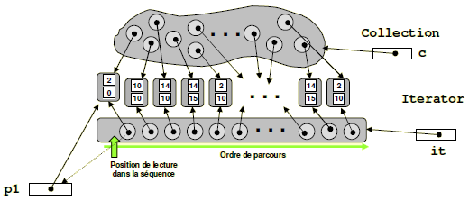
L’interface java.util.Iterator<E>
Exemple: parcourir une collection
    Collection<Point> c ;
    ….
    Iterator<Point> it = c.iterator();
    while (it.hasNext()) {
    Point p1 = it.next(); // retourne l’élément courant et avance
    // manipuler élément...
    }

Slide 56
L’interface java.util.Iterable<E>
Il est aussi possible d’utiliser foreach pour parcourir la collection
  Iterable<E> collection = ......;
  for (E o : collection){
  …;
  }
ce schéma n’est pas exploitable si l’on doit modifier la collection, en utilisant des
méthodes telles que remove ou add qui se fondent sur la position courante d’un itérateur.
  Iterable<E> collection = ...
  Iterator<E> it = collection.iterator();
  while ( it.hasNext() ){
  E o = it.next();
  …
  }

Slide 57
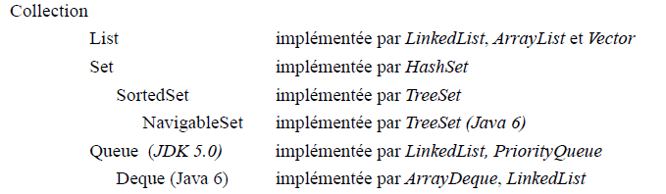
Structure Générale
List pourra correspondre n’importe quelle classe implémentant l’interface List, donc LinkedList, ArrayList ou Vector mais aussi une classe que vous aurez créée.

Slide 58
L’interface Set<E>
Correspond à une collection qui ne contient pas 2 objets égaux au sens de equals (comme les ensembles des mathématiques).
Exemple, elle n'accepte qu'une seule fois null, car deux valeurs null sont considérées comme un doublon.
On fera attention si on ajoute des objets modifiables : la non duplication d’objets n’est pas assurée dans le cas où on modifie les objets déjà ajoutés.

Slide 59
L’interface Set<E>
Classes qui implémentent cette interface :
– HashSet<E> implémente Set avec une table de hachage ; temps constant pour les opérations de base (set, add, remove, size)
– TreeSet<E> implémente NavigableSet avec un arbre ordonné ; les éléments sont rangés dans leur ordre naturel (interface Comparable<E>) ou suivant l’ordre d’un Comparator<? super E> passé en paramètre du constructeur.
Les Set sont particulièrement adaptés pour manipuler une grande quantité de données. Cependant, les performances de ceux-ci peuvent être amoindries en insertion. Généralement, on opte pour un HashSet, car il est plus performant en temps d'accès, mais si vous avez besoin que votre collection soit constamment triée, optez pour un TreeSet.

Slide 60
Méthode de Set<E>
Mêmes méthodes que l’interface Collection.
Mais les « contrats » des méthodes sont adaptés aux ensembles.
Par exemple,
– la méthode add n’ajoute pas un élément si un élément égal est déjà dans l’ensemble (la méthode renvoie alors false).
– quand on enlève un objet, tout objet égal (au sens de equals) à l’objet passé en paramètre sera enlevé.
Le comportement du Set peut être altéré si un objet placé dans un Set est modifié d’une manière qui affecte la valeur renvoyée par equals

Slide 61
La classe HashSet<E>
La plus utilisée des implémentations de l'interface Set.
HashSet hérite de la classe abstraite AbstractSet et implémente l'interface java.util.Set.
La classe HashSet crée une collection d'objets qui utilise une table de hachage pour le stockage.
Une table de hachage stocke les valeurs en leurs donnant une clé unique pour les identifier.
Une clé ne peut pas être associée à deux valeurs contrairement à HashMap.

Slide 62
HashSet<E>: Construction et parcours
Constructeurs
// ensemble vide
HashSet<E> e1 = new HashSet<E> ()
// ensemble contenant tous les elements de la collection c
HashSet<E> e2 = new HashSet<E>(c) ;
// ensemble vide
TreeSet<E> e3 = new TreeSet<E>() ;
// ensemble contenant tous les elements de la collection c
TreeSet<E> e4 = new TreeSet<E>(c) ; //
Les deux classes HashSet et TreeSet disposent de la méthode iterator prévue dans l’interface Collection.
Elle fournit un itérateur monodirectionnel (Iterator) permettant de parcourir les différents éléments de la collection :
HashSet<E> e ; // ou TreeSet<E> e
.....
Iterator<E> it = e.iterator() ;
while (it.hasNext())
{ E o = it.next() ;
// utilisation de o}

Slide 63
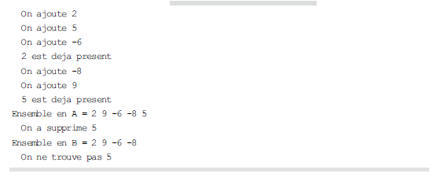
HashSet<E>: Construction et parcours
import java.util.* ;
public class Ens1
{ public static void main (String args[])
{ int t[] = {2, 5, -6, 2, -8, 9, 5} ;
HashSet<Integer>ens = new HashSet<Integer>() ;
/* on ajoute des objets de type Integer */
for (int v : t)
{ boolean ajoute = ens.add(v) ;
if (ajoute) System.out.println (" On ajoute " + v) ;
else System.out.println (" " + v + " est deja present") ;}
System.out.print ("Ensemble en A = ") ; affiche (ens) ;
/* on supprime un eventuel objet de valeur Integer(5) */
Integer cinq = 5;
boolean enleve = ens.remove (cinq) ;
if (enleve) System.out.println (" On a supprime 5") ;
System.out.print ("Ensemble en B = ") ; affiche (ens) ;
/* on teste la presence de Integer(5) */
boolean existe = ens.contains (cinq) ;
if (!existe) System.out.println (" On ne trouve pas 5") ;}
public static <E> void affiche (HashSet<E> ens)
{ Iterator<E> iter = ens.iterator () ; while (iter.hasNext())
{ System.out.print (iter.next()+ " ") ; } System.out.println () ;}}

Slide 64
Opérations ensembliste:
e1.addAll(e2) place dans e1 tous les éléments présents dans e2. Après exécution, la réunion de e1 et de e2 se trouve dans e1 (dont le contenu a généralement été modifié).
• e1.retainAll (e2) garde dans e1 ce qui appartient à e2. Après exécution, on obtient l’intersection de e1 et de e2 dans e1 (dont le contenu a généralement été modifié).
• e1.removeAll (e2) supprime de e1 tout ce qui appartient à e2. Après exécution, on obtient le "complémentaire de e2 par rapport à e1" dans e1 (dont le contenu a généralement été modifié).

Slide 65
Opérations ensembliste:
Dès que l’on cherche à utiliser des éléments d’un autre type objet, il est nécessaire de connaître quelques conséquences de la manière dont les ensembles sont effectivement implémentés.
Dans le cas des HashSet, vous devrez définir convenablement :
• la méthode equals : c’est toujours elle qui sert à définir l’appartenance d’un élément à l’ensemble,
• la méthode hashCode pour ordonnancer les éléments d’un ensemble,
Table de hachage: organisation des éléments d’une collection qui permet de retrouver facilement un élément de valeur donnée.
on utilise une méthode (hash-Code) dite "fonction de hachage«

Slide 66
HachCode: Fonction de hachage
Fonction de hachage: Associe un entier à la valeur d’un élément (existant ou recherché),
Un même entier peut correspondre à plusieurs valeurs différentes.
Deux éléments de même valeur doivent toujours fournir le même code de hachage.

Slide 67
HashSet<E>: Construction et parcours
import java.util.* ;
public class EnsPt1
{ public static void main (String args[])
{ Point p1 = new Point (1, 3), p2 = new Point (2, 2) ;
Point p3 = new Point (4, 5), p4 = new Point (1, 8) ;
Point p[] = {p1, p2, p1, p3, p4, p3} ;
HashSet<Point> ens = new HashSet<Point> () ;
for (Point px : p)
{ System.out.print ("le point ") ;
px.affiche() ;
boolean ajoute = ens.add (px) ;
if (ajoute) System.out.println (" a ete ajoute") ;
else System.out.println ("est deja present") ;
System.out.print ("ensemble = " ) ; affiche(ens) ;}}
………..
class Point
{ Point (int x, int y) { this.x = x ; this.y = y ; }
public int hashCode ()
{ return x+y ; }
public boolean equals (Object pp)
{ Point p = (Point) pp ;
return ((this.x == p.x) & (this.y == p.y)) ;
}
public void affiche ()
{ System.out.print ("[" + x + " " + y + "] ") ;
}
private int x, y ;
}
plusieurs points peuvent avoir le même code de hachage (il suffit que la somme de leurs coordonnées soit la même). Dans la pratique, il faudrait choisir une formule qui éparpille bien les codes.

Slide 68
HashSet VS ArrayList font
HashSet et ArrayList font parties des classes les plus importants du framework Java Collection. Ci-dessous quelques différences entre HashSet et ArrayList.
Implémentation interne
ArrayList utilise un tableau pour stocker ses éléments.
HashSet utilise une hashmap pour son implémentation.
L'ordre des éléments
ArrayList garde l'ordre des éléments dont ils sont insérés.
HashSet ne garde pas l'ordre des éléments.
Duplication
ArrayList autorise les valeurs dupliquées.
HashSet n'autorise pas les valeurs dupliquées.
Performance
ArrayList utilise un index pour améliorer les performances par appeler la méthode get(index) pour récupérer un élément et remove(index) pour supprimer un élément.
HashSet est completement basée sur les objets et ne propose pas de méthode get.
Objet Null
Dans ArrayList, n'importe quel element null est permis.
HashSet autorise seulement une seule valeur null.

Slide 69
Map
C'est un ensemble de paires, contenant une clé et une valeur.
Deux clés ne peuvent être égales au sens de equals.
Une map est un autre type de collection, qui fait l’association entre des objets nommés clés et des objets appelés valeurs. Une map peut avoir des valeurs en doublon, mais jamais des clés en doublon.

